Slide 1
ΣΥΜΒΟΛΗ - ΠΕΡΙΘΛΑΣΗ ΦΩΤΟΣ
Καθ. Α. ΑΡΑΒΑΝΤΙΝΟΣ
Ακαδ. Υπ. Μ. ΚΑΡΑΓΙΑΝΝΗ

Slide 2
Φως - Κύμα
Η Συμβολή και η Περίθλαση είναι δυο φυσικά φαινόμενα που δηλώνουν ότι το φως έχει και Κυματικές ιδιότητες.
Η γεωμετρική οπτική αδυνατεί να εξηγήσει τα δυο αυτά φαινόμενα.

Slide 3
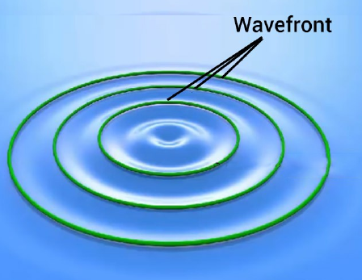
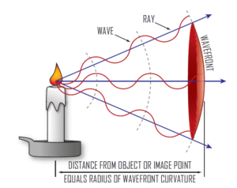
Μέτωπο Κύματος
Τα σημεία στα οποία η διαταραχή φτάνει την ίδια χρονική στιγμή, άρα έχει την ίδια φάση :
Όλα τα σημεία του μετώπου κύματος εκτελούν ταυτόχρονα την ίδια κίνηση
https://atomstalk.com/blogs/huygens-principle/

Slide 4
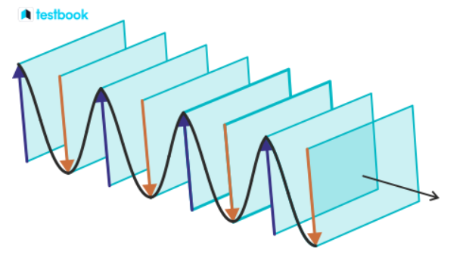
Μέτωπο Κύματος – τι είναι
https://testbook.com/physics/wavefront

Slide 5
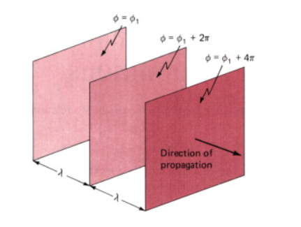
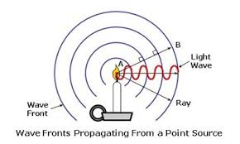
Μέτωπο Κύματος – τι είναι
https://www.quora.com/What-is-a-plane-wavefront-a-spherical-wavefront-and-a-cylindrical-wavefront
https://doi.org/10.1016/B978-0-120-59858-8.X5001-8

Slide 6
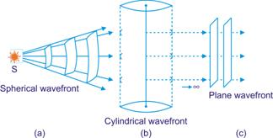
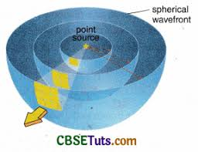
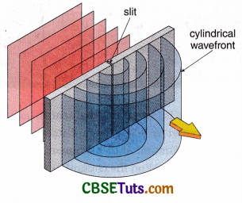
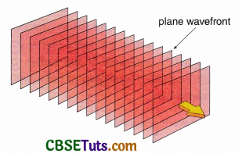
Μέτωπα Κύματος - κατηγορίες
https://www.toppr.com

Slide 7
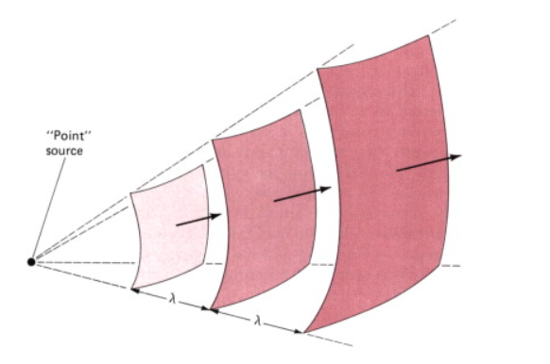
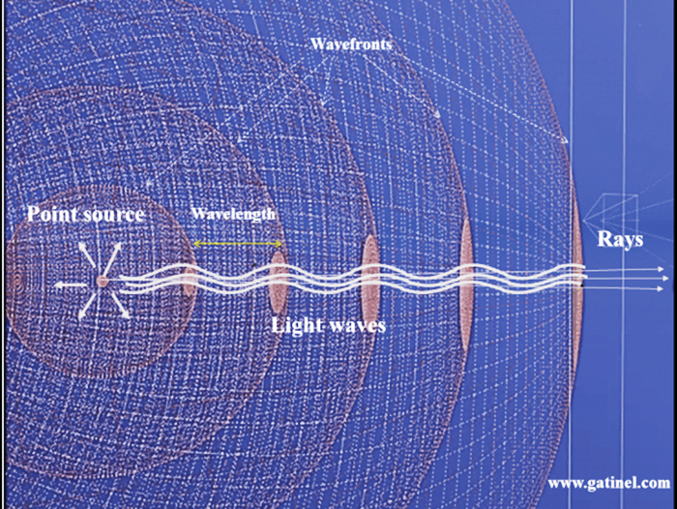
Σε μεγάλη απόσταση από την πηγή:
Επίπεδα κύματα
https://doi.org/10.1016/B978-0-120-59858-8.X5001-8

Slide 8
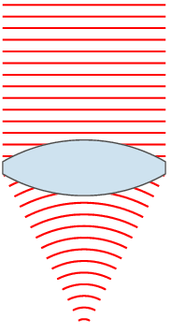
Διέλευση από φακό
By Oleg Alexandrov - self-made with MATLAB, Public Domain, https://commons.wikimedia.org/w/index.php?curid=3135623

Slide 9
Συμβολή κυμάτων
Το φαινόμενο της συμβολής βασίζεται στην
Αρχή της ανεξαρτησίας των κινήσεων
ή
στην αρχή της γραμμικής επαλληλίας.

Slide 10
Συμβολή κυμάτων
Πρόκειται για το φαινόμενο κατά το οποίο δυο διαφορετικά κύματα συναντιούνται στην ίδια ακριβώς περιοχή του χώρου.
Στη συμβολή ενδιαφέρει το πώς τροποποιείται η ένταση που προέρχεται από την επιπρόσθεση των δυο αυτών κυμάτων.

Slide 11
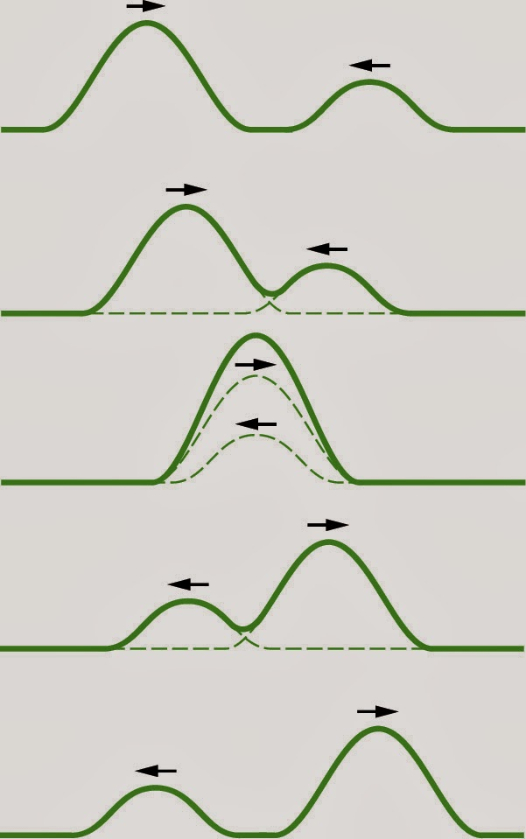
Συμβολή κυμάτων (κίνηση επί ευθείας)

Slide 12
Συμβολή κυμάτων
Η συνολική απομάκρυνση σε ένα σημείο βρίσκεται προσθέτοντας τις απομακρύνσεις που θα υπήρχαν εκεί ξεχωριστά εάν το κύμα διαδιδόταν μόνο του.

Slide 13
Απομάκρυνση σημαίνει :
Σε υδάτινα κύματα : Ύψος ή βάθος επιφάνειας υγρού από τη μέση στάθμη.
Σε ηχητικά κύματα : Αύξηση ή ελάττωση της μέσης πίεσης του μέσου.
Σε φωτεινά κύματα : Αύξηση ή ελάττωση στις εντάσεις του ηλεκτρικού ή μαγνητικού πεδίου.

Slide 14
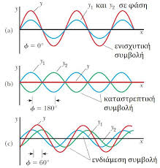
Συμβολή κυμάτων

Slide 15
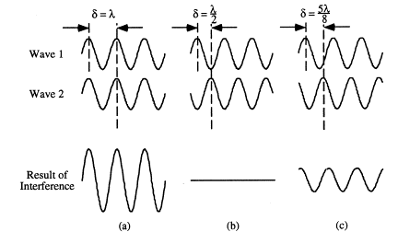
Αποτέλεσμα συμβολής κυμάτων

Slide 16
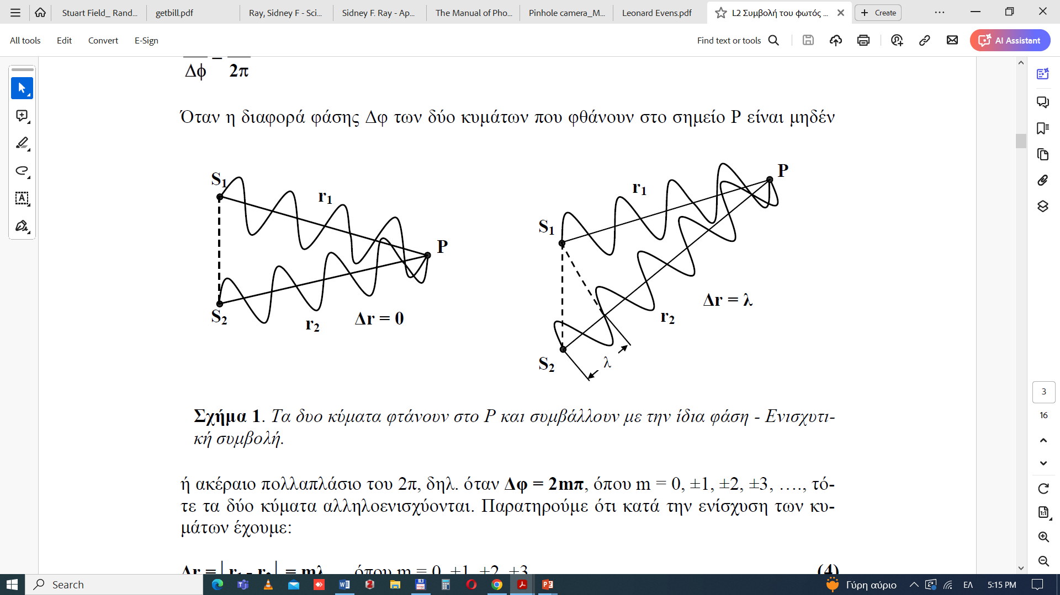
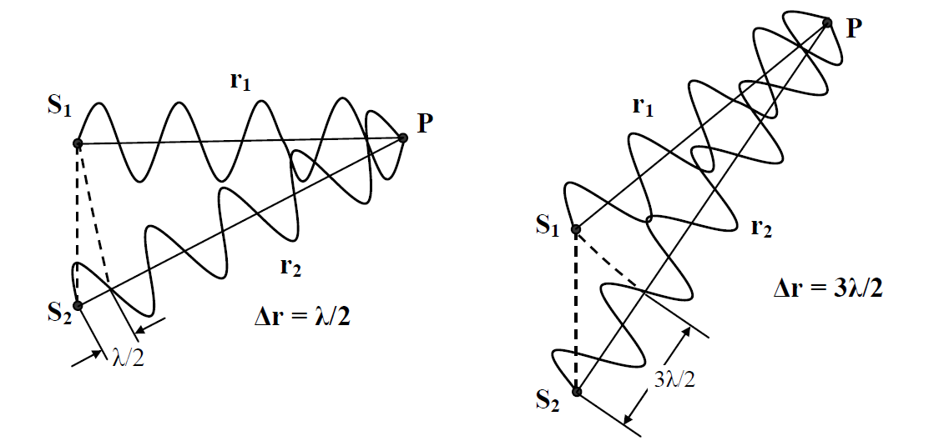
Ενίσχυση
Απόσβεση

Slide 17
Συμβολή κυμάτων
Ενίσχυση : Άρτιο πολλαπλάσιο μισού μήκους κύματος, 2κ (λ/2).
Απόσβεση : Περιττό πολλαπλάσιο μισού μήκους κύματος, (2κ+1) (λ/2).
Ο ακέραιος κ παίρνει τις τιμές 0,1,2 …

Slide 18
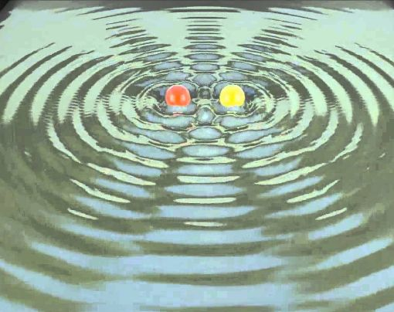
Συμβολή κυμάτων σε υδάτινη επιφάνεια

Slide 19
Συμβολή φωτεινών κυμάτων
Η συνολική ένταση σε κάθε περιοχή του πετάσματος δεν ισούται με το άθροισμα των εντάσεων αλλά εξαρτάται και από την μεταξύ τους φάση κατά την στιγμή της ταυτόχρονης παρουσίας των δυο κυμάτων σε εκείνη τη περιοχή.

Slide 20
Κατηγορίες Συμβολής Φωτεινών Κυμάτων
Πρόκειται για δυο κατηγορίες και έχουν σχέση με τον τρόπο που δημιουργήθηκε η εικόνα συμβολής, δηλαδή από :
Διαχωρισμό μετώπου φωτεινού κύματος.
ή
Διαχωρισμό πλάτους σε φωτεινό κύμα.

Slide 21
Διαχωρισμός μετώπου
Απαιτείται σημειακή φωτεινή πηγή ή πολύ στενή φωτεινή δέσμη.
Δεν δημιουργείται «συμπληρωματική» εικόνα συμβολής με αντεστραμμένα χαρακτηριστικά.
Παραδείγματα : Πείραμα Young, Fresnel.

Slide 22
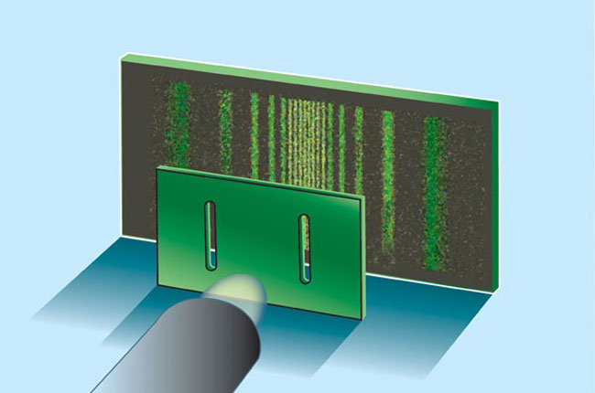
Πείραμα Young (1801)

Slide 23
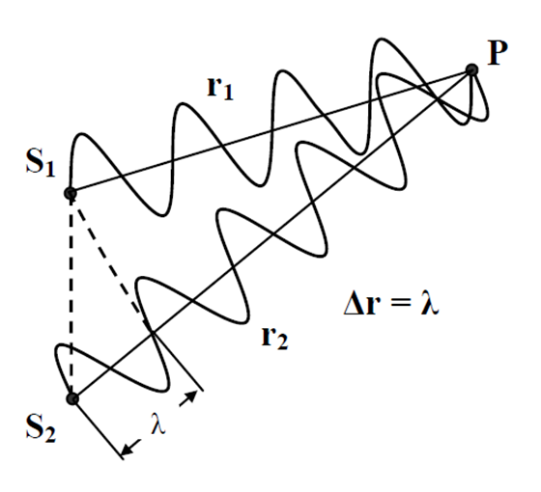
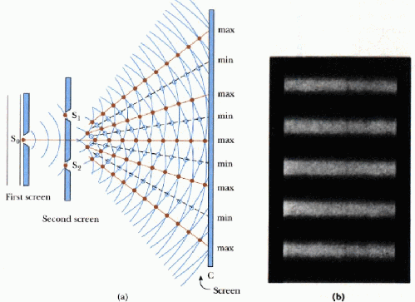
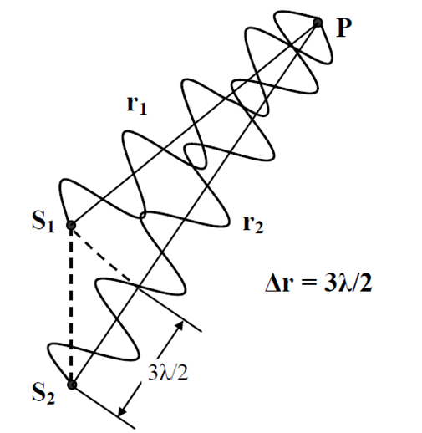
Πειραματική διάταξη

Slide 24
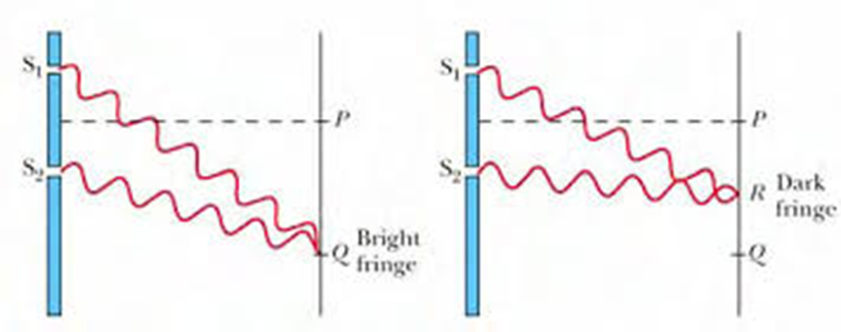
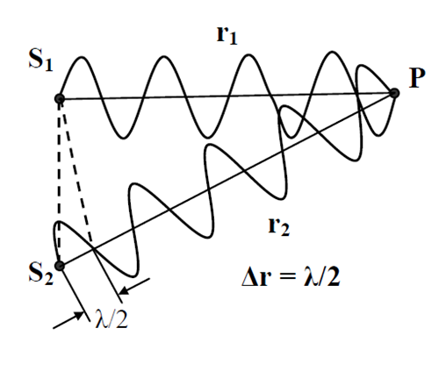
Πείραμα Young
Q
R

Slide 25
Πείραμα Young
Προσοχή, οι σκοτεινές περιοχές στο τελικό πέτασμα δημιουργούνται όχι επειδή τάχα εκεί δεν φθάνει φως. Το φως εκεί φθάνει, και από τις δυο πηγές, αλλά με αντίθετες φάσεις.
Η συνολική ενέργεια των δύο κυμάτων που προσπίπτει στο πέτασμα παραμένει σταθερή.

Slide 26
Συνθήκες Συμβολής (δημιουργία ευκρινούς & σταθερού προτύπου συμβολής)
Οι δυο πηγές να εκπέμπουν μονοχρωματικά φωτεινά κύματα με ίδιο ακριβώς πλάτος.
Τα κύματα που συμβάλουν να έχουν την ίδια πάντα διαφορά φάσης κατά την συνάντηση.
Οι πηγές να έχουν μικρή διάσταση και να βρίσκονται κοντά η μια στην άλλη.

Slide 27
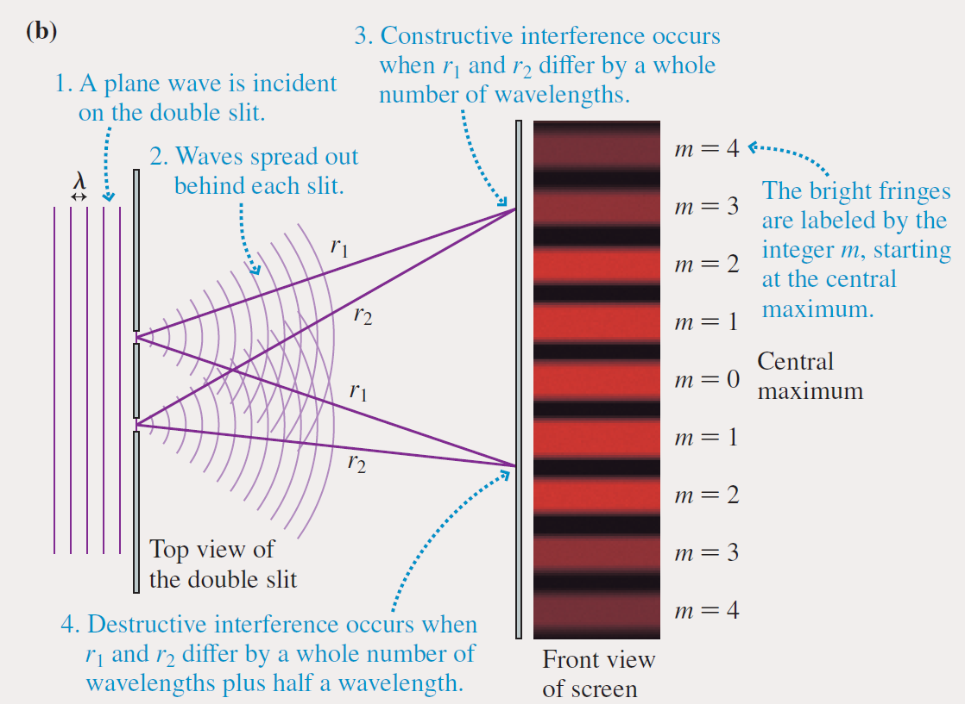
Πείραμα Young (διάταξη)
College Physics 4e, R. Knight, B. Jones, S. Field, Pearson ed. ; ISBN 10: 0-134-60903-4

Slide 28
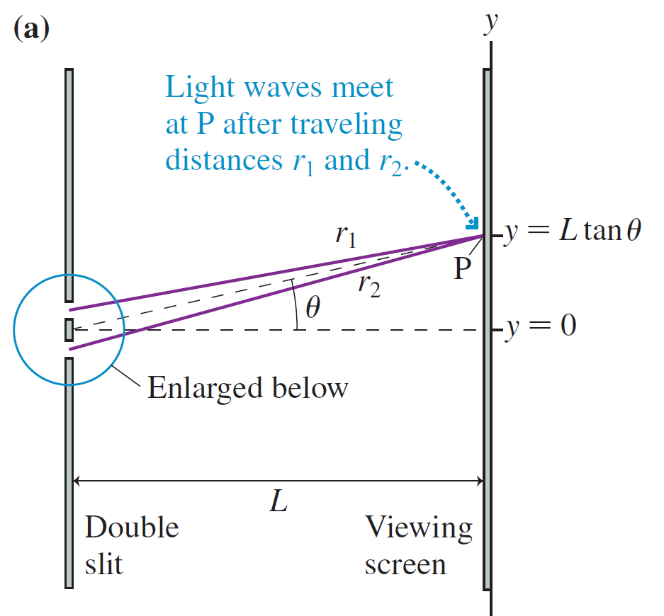
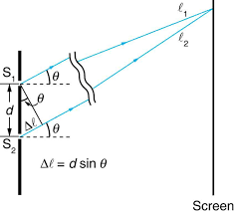
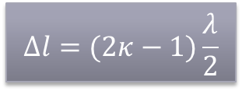
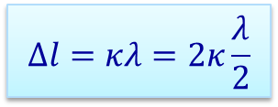
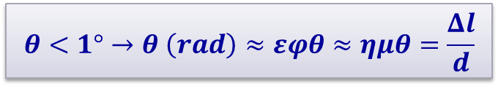
Πείραμα Young (διάταξη)
(b)
in figure (b)
E
$$Δl=κλ=2κ\frac{λ}{2}$$
$$θ<1°→θ \left(rad\right)≈εφθ≈ημθ=\frac{Δl}{d}$$
College Physics 4e, R. Knight, B. Jones, S. Field, Pearson ed. ; ISBN 10: 0-134-60903-4
$$Δl=(2κ−1)\frac{λ}{2}$$
A

Slide 29
Πείραμα Young (υπολογισμοί)
Απόσταση πρώτου φωτεινού από τον κεντρικό φωτεινό κροσσό.
y = L (λ / d)
L : απόσταση πετάσματος - σχισμών
λ : μήκος κύματος φωτός και
d : απόσταση μεταξύ των δυο σχισμών.

Slide 30
Διερεύνηση σχέσης
Η απόσταση y του πρώτου φωτεινού κροσσού από τον κεντρικό αυξάνει όταν :
Αυξάνει η απόσταση L πετάσματος.
Αυξάνει το μήκος κύματος λ του φωτός.
Μικραίνει η απόσταση d των δυο σχισμών

Slide 31
Πείραμα Young (θέσεις κροσσών)
Φωτεινοί κροσσοί :
y = 2κ (L / d) λ / 2
όπου κ η τάξη του κροσσού δηλ. 0,1,2,3,…
Σκοτεινοί κροσσοί :
y = (2κ – 1) (L / d) λ / 2
όπου κ η τάξη του κροσσού δηλ. 1,2,3,…

Slide 32
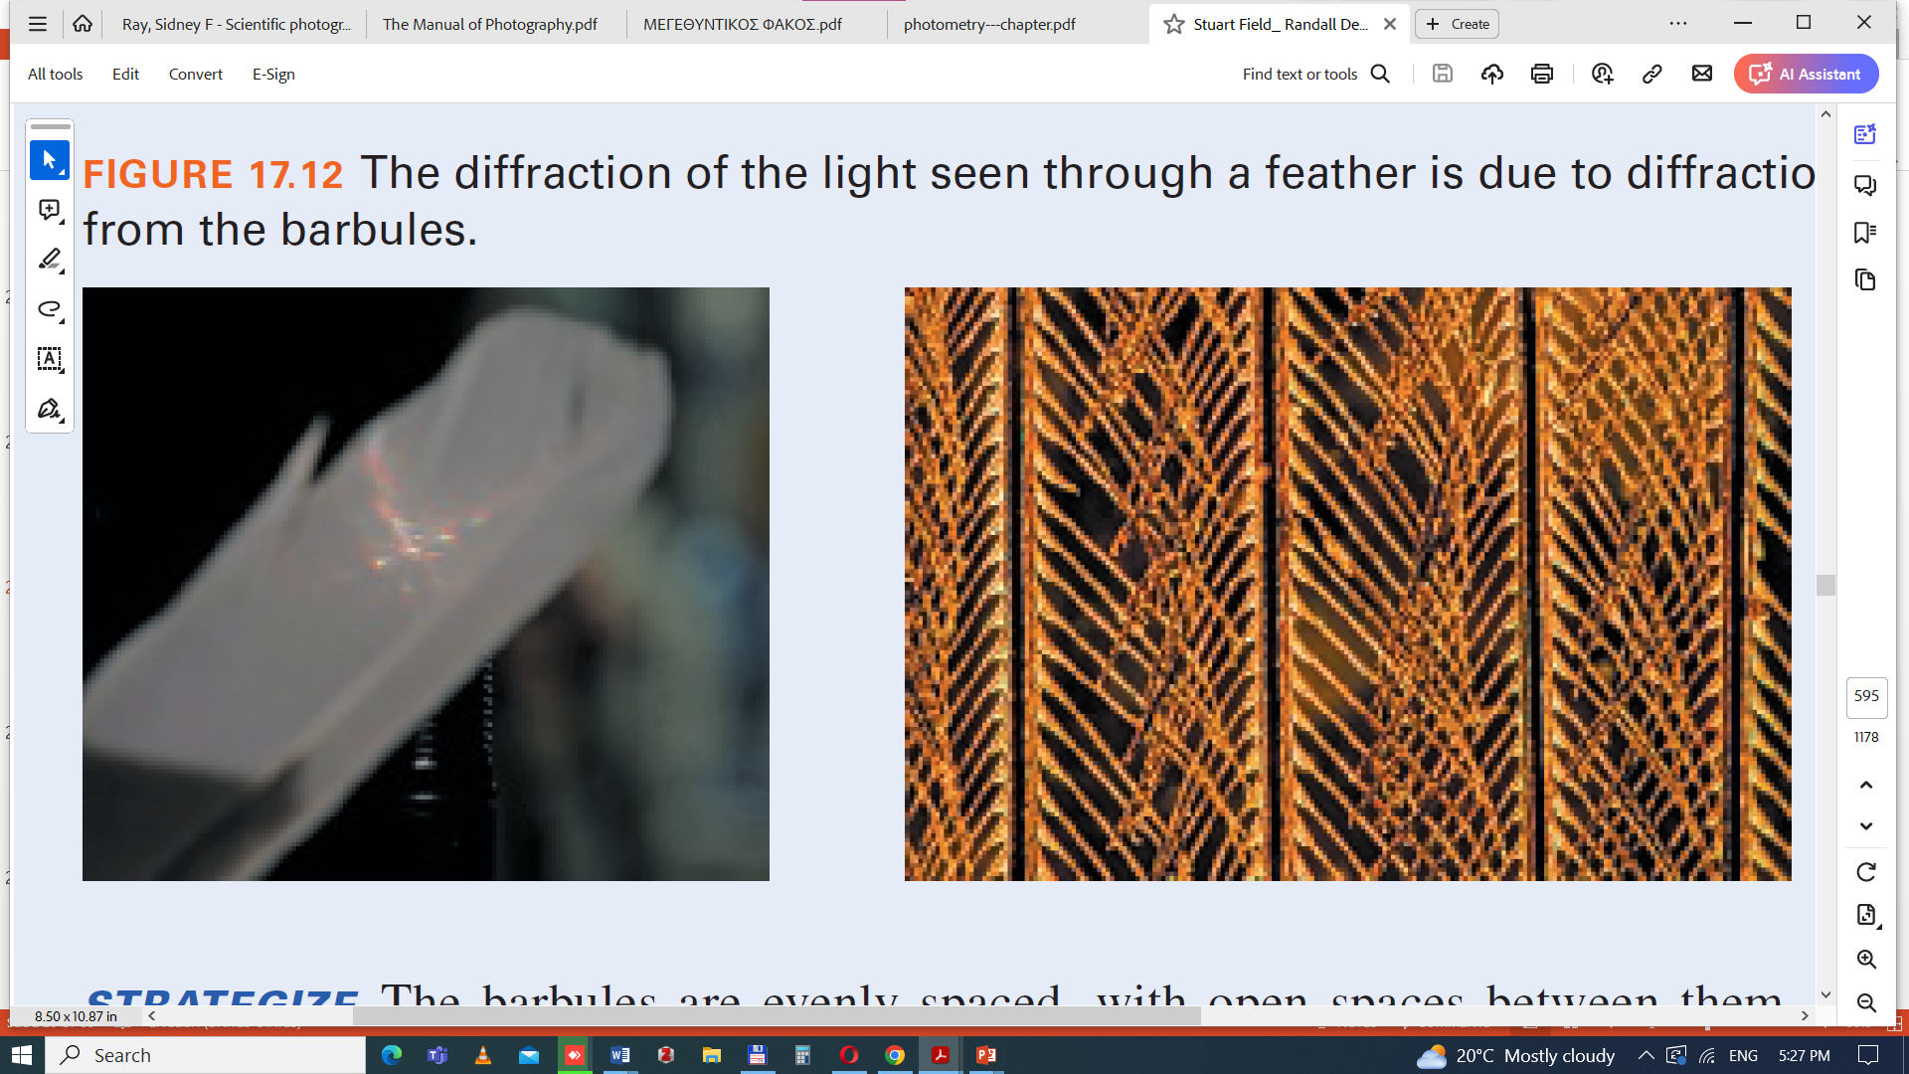
College Physics 4e, R. Knight, B. Jones, S. Field, Pearson ed. ; ISBN 10: 0-134-60903-4

Slide 33
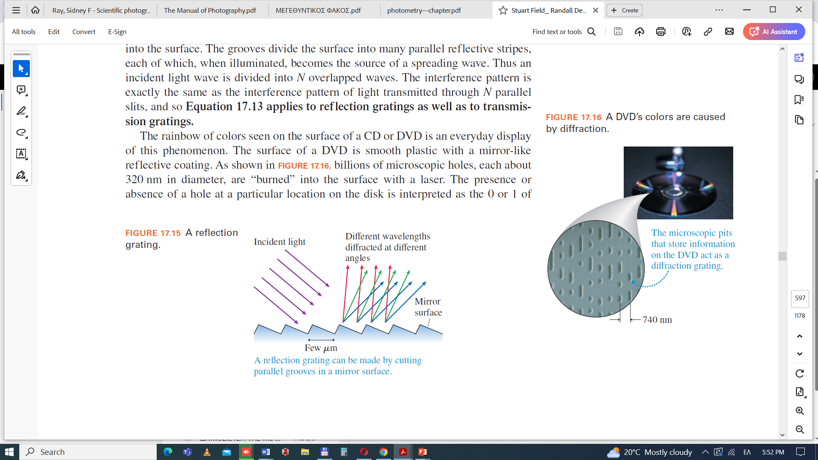
Φράγμα Ανάκλασης

Slide 34
Διαχωρισμός πλάτους
Πραγματοποιείται με φωτεινή πηγή μεγάλων σχετικά διαστάσεων.
Δημιουργείται η συμπληρωματική εικόνα των κροσσών συμβολής.
Παραδείγματα : Λεπτά υμένια, δακτύλιοι Newton.

Slide 35
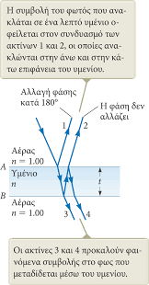
Χρώματα από συμβολή
Διαφορά οπτικών δρόμων 1, 2 :
2nt συνδ – (λ/2)
Διαφορά οπτικών δρόμων 3, 4 :
2nt συνδ

Slide 36
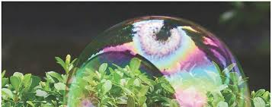
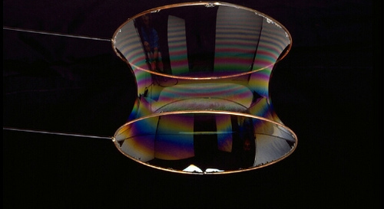
Λεπτά υμένια, χρώματα από συμβολή

Slide 37
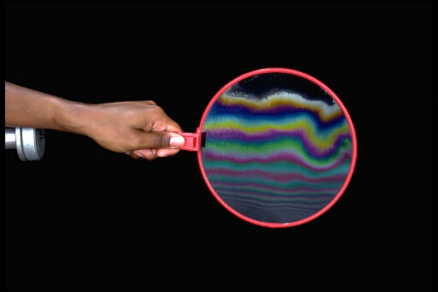

Λεπτά υμένια, χρώματα από συμβολή
$$0<t<\frac{λ}{4}$$

Slide 38
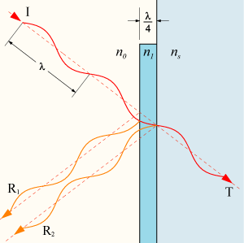
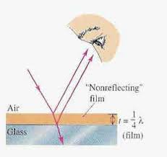
Αντιανακλαστικές επιφάνειες φακών

Slide 39
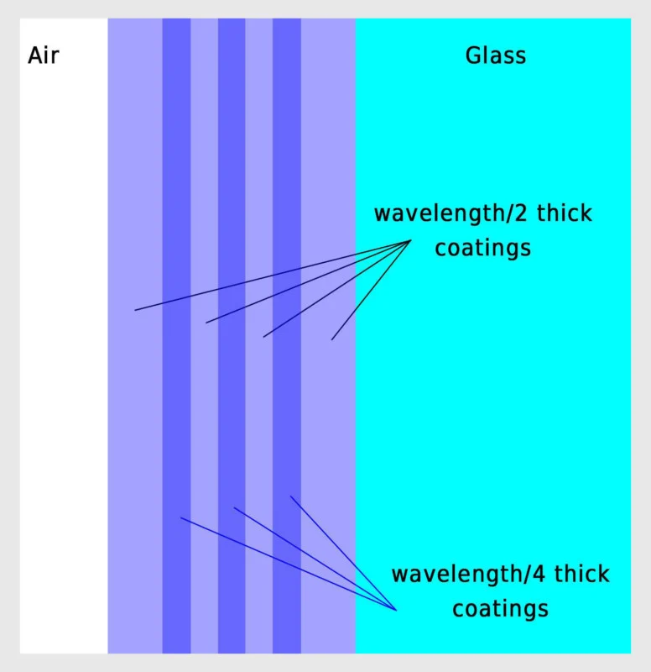
Πολυστρωματικές επιστρώσεις φακών
Πάχος κάθε επίστρωσης:
~100 nm – 250 nm
https://petapixel.com/science-of-lens-coatings/

Slide 40
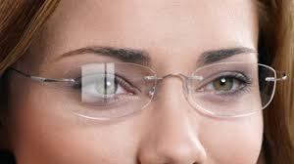
Οφθαλμικά κρύσταλλα, επιστρώσεις

Slide 41
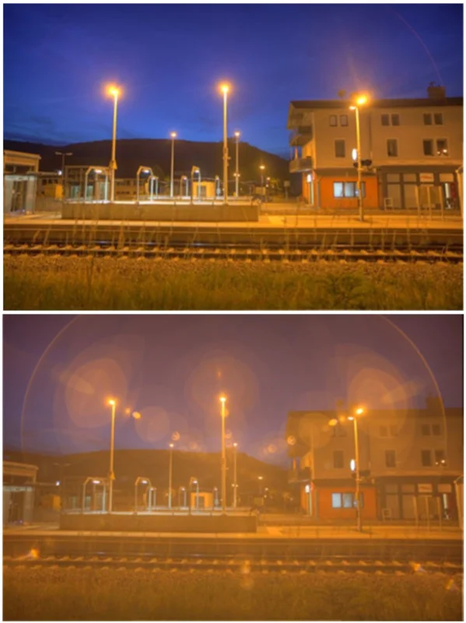
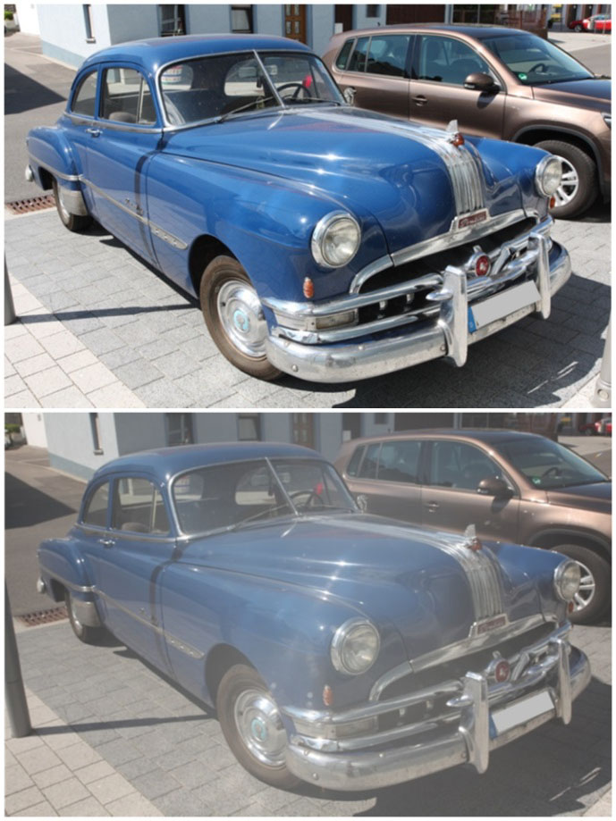
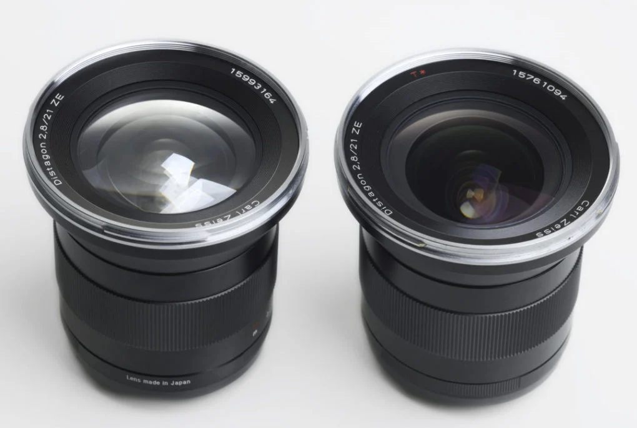
2016 Zeiss experiment
Photo by Andreas Bogenschütz and via Zeiss. https://petapixel.com/science-of-lens-coatings/

Slide 42
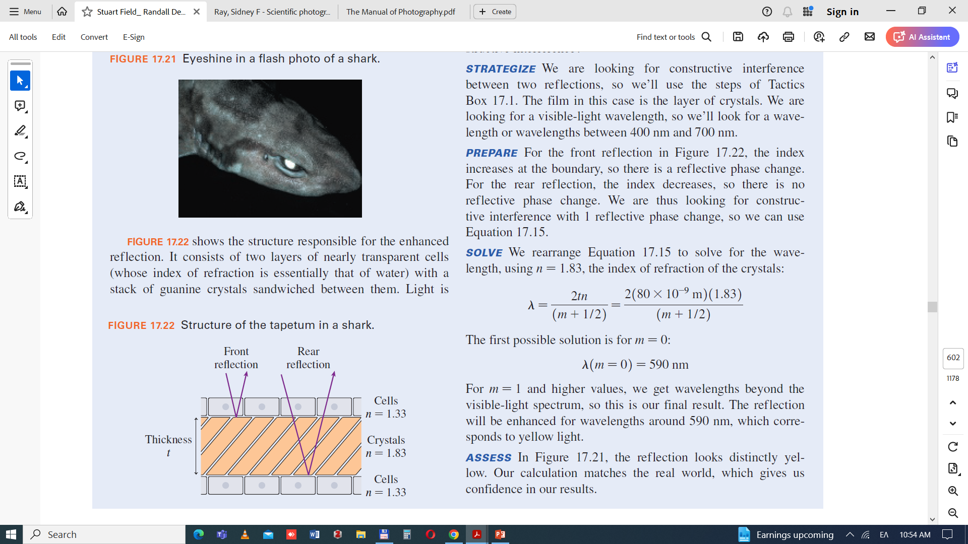
Ενίσχυση ανάκλασης
λ(κ=0) ~ 590 nm → κίτρινο
College Physics 4e, R. Knight, B. Jones, S. Field, Pearson ed. ; ISBN 10: 0-134-60903-4

Slide 43
Περίθλαση φωτός
Η «κάμψη» του φωτός στα όρια ενός αδιαφανούς εμπόδιου έχει σαν αποτέλεσμα την «αλλοίωση» των άκρων της γεωμετρικής σκιάς. Το φαινόμενο αυτό που καταστρατηγεί την λογική της ευθύγραμμης διάδοσης του φωτός καλείται περίθλαση.

Slide 44
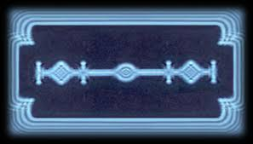
Εικόνες Περίθλασης

Slide 45
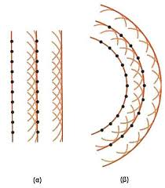
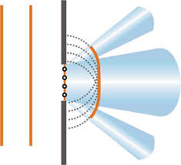
Αρχή Huygens, Μέτωπα κύματος

Slide 46
Περίθλαση φωτός
Η συμβολή και η περίθλαση είναι ουσιαστικά το ίδιο κυματικό φαινόμενο που όμως ενώ στη συμβολή αφορά μικρό σχετικά αριθμό φωτεινών πηγών (π.χ. δυο στο πείραμα του Young), στη περίθλαση αναφέρεται σε μια συνεχή κατανομή φωτεινών κυμάτων σύμφωνα με την θεωρία του Huygens.

Slide 47
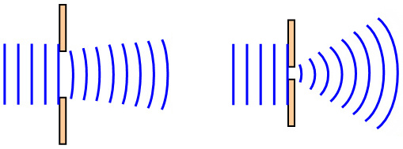
Περίθλαση - Άνοιγμα

Slide 48
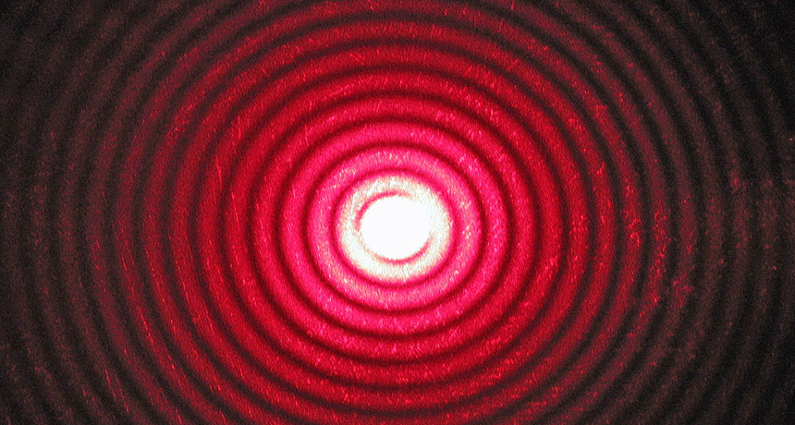
Laser – κυκλικό άνοιγμα

Slide 49
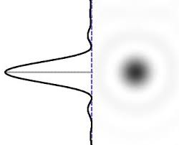
Περίθλαση Δίσκος του Airy

Slide 50

College Physics 4e, R. Knight, B. Jones, S. Field, Pearson ed. ; ISBN 10: 0-134-60903-4

Slide 51


Slide 52
Δίσκος του Airy
Η ακτίνα του δίσκου Airy δίνεται από :
ακτίνα = 1.22 (f λ / d ), όπου :
f : εστιακή απόσταση
λ : μήκος κύματος φωτός και
d : διάμετρος ανοίγματος

Slide 53

Περίθλαση, Δίσκοι του Airy

Slide 54

Δίσκοι Airy – Διακριτικό όριο

Slide 55

Συνθήκη Rayleigh

Slide 56
Κριτήριο Rayleigh
Για την παρατήρηση δυο γειτονικών σημείων σαν ξεχωριστά θα πρέπει να ισχύει :
η γωνία οράσεως > 1.22 (λ / d), όπου
λ : μήκος κύματος φωτός και
d : διάμετρος ανοίγματος

Slide 57



Διακριτικό όριο ανθρώπινου οφθαλμού
d =2 mm
f =β=20 mm
λ = 500 nm
d
$$Ο΄Ρ΄=1.22∙\frac{550nm∙20mm}{2mm}=6.7μm$$
$${Δφ}_{min}=1.22∙\frac{550nm}{2mm}≅0.3mrad$$
Μέση απόσταση φωτοκυττάρων στον αμφιβληστροειδή ~2-3μm

Slide 58


Ζωγράφοι, έγχρωμες κουκίδες (πουαντιγισμός)
Ένα κυριακάτικο απόγευμα στο νησί της Γκραντ Ζατ
Georges Seurat (1859-1891)
https://commons.wikimedia.org/

Slide 59




πουαντιγισμός
Έστω η μέση απόσταση των κουκίδων D ≈ 2.0 mm και η διάμετρος της κόρης του οφθαλμού d ≈ 1.5 mm .
Πόση είναι η απόσταση παρατήρησςη πέρα από την οποία δεν ξεχωρίζουν οι διακριτές κουκίδες του πίνακα;
Κριτήριο Rayleigh : $θ_{R}=1.22∙\frac{λ}{d}$
$$\frac{θ}{2}≈εφ\frac{θ}{2}=\frac{D/2}{L}=\frac{D}{2L} →θ=\frac{D}{L}$$
Οι κουκίδες ξεχωρίζουν αν θ > θ_{R}
Οριακά διακριτές κουκίδες : $θ=θ_{R}→\frac{D}{L}=1.22\frac{λ}{d} →L= \frac{D∙d}{1.22 λ}$
λ_{μπλε} → L = 6.1 m
λ_{κιτρινο} → L = 4.5 m
λ_{κοκκινο} → L = 3.5 m

Slide 60

Poisson/Arago spot (1820)
https://arxiv.org/pdf/2403.20087

Slide 61

Άνοιγμα - Resolution

Slide 62

College Physics 4e, R. Knight, B. Jones, S. Field, Pearson ed. ; ISBN 10: 0-134-60903-4

Slide 63

College Physics 4e, R. Knight, B. Jones, S. Field, Pearson ed. ; ISBN 10: 0-134-60903-4

Slide 64
Συμβολή, Περίθλαση - Ερωτήσεις
Στο πείραμα Young αν οι δυο σχισμές φωτίζονταν με κόκκινο φως οι κροσσοί θα ήταν πυκνότεροι ή αραιότεροι από ότι εάν ο φωτισμός της ίδιας διάταξης γινόταν με μπλε φως ;
Στο πείραμα Young χρησιμοποιείται λευκό φως τι ακριβώς θα παρατηρηθεί στο τελικό πέτασμα ;

Slide 65

Πείραμα Young

Slide 66
Συμβολή, Περίθλαση - Ερωτήσεις
Τι συμβαίνει στο πείραμα Young όταν οι δυο σχισμές απομακρύνονται μεταξύ τους ; Πως μεταβάλλονται οι κροσσοί ;
Το μπλε φως προκαλεί μικρότερη ή μεγαλύτερη περίθλαση από κάθε άλλο ορατό φως ;
Ο ήχος υφίσταται το φαινόμενο της περίθλασης ή όχι ; της συμβολής ;

Slide 67
Συμβολή, Περίθλαση - Ερωτήσεις
Γιατί σε συνηθισμένο γυαλί δεν παρουσιάζονται χρώματα από συμβολή ;
Ποιος ο λόγος που οι συνηθισμένες φωτεινές πηγές δεν παρουσιάζουν φαινόμενα περίθλασης ;
Έστω ότι το πείραμα Young συμβαίνει μέσα στο νερό, τι παρατηρείτε ;

Slide 68
Συμβολή, Περίθλαση - Ερωτήσεις
Τι χρώμα εμφανίζεται να έχει η επιφάνεια σαπουνόφουσκας όταν φωτίζεται με λευκό φως και το πάχος του στρώματος εξουδετερώνει το πράσινο φως ;
Στις σκοτεινές περιοχές της συμβολής τι γίνεται με την ενέργεια ; Πως κατανέμεται ;
Πού μπορεί να οφείλεται το μωβ χρώμα φακού με αντιανακλαστική επίστρωση ; Οι φωτογραφίες που λαμβάνονται με τέοιο φακό θα έχουν άραγε μωβ απόχρωση;

Slide 69
Ευχαριστώ πολύ
για
την προσοχή σας

